Slide 1
Chương 6
THUYẾT TƯƠNG ĐỐI HẸP CỦA EINSTEIN
Trình bày: GVC. ThS Bùi Thị Toàn Thư

Slide 2
Contents
6.1
THUYẾT TƯƠNG ĐỐI HẸP
Tiên đề 1 (Nguyên lý tương đối Einstein)
Tiên đề 2 (Nguyên lý về vận tốc ánh sáng)
6.2
PHÉP BIẾN ĐỔI LORENTZ
Phép biến đổi Lorentz
Các hệ quả (về tính tương đối của sự đồng thời, của khoảng cách và thời gian)
6.3
ĐỘNG LỰC HỌC TƯƠNG ĐỐI TÍNH
Phương trình cơ bản của chuyển động chất điểm
Động lượng và năng lượng

Slide 3
6.1. THUYẾT TƯƠNG ĐỐI HẸP EINSTEIN
(Còn gọi là Lý thuyết tương đối)

Slide 4
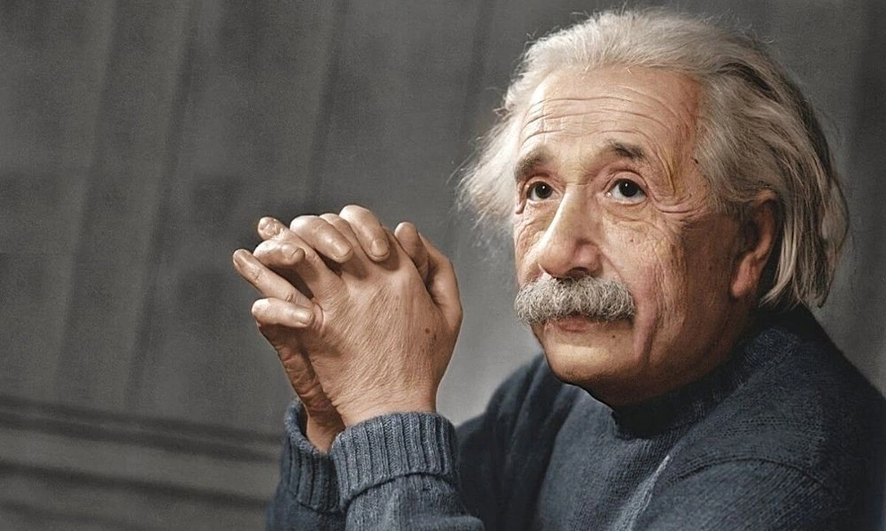
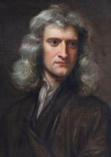
Quan niệm của Newton về không gian, thời gian và chuyển động
(Cơ học cổ điển của Newton)
Đến cuối thế kỳ XIX và đầu thế kỉ XX, khoa học đã tìm ra những hạt chuyển động với vận tốc rất lớn (xấp xỉ vận tốc ánh sáng trong chân không c = 3.10⁸ m/s).
Khi đó các quan điểm của Cơ học cổ điển về không gian, thời gian và chuyển động xuất hiện sự mâu thuẫn.
Điều này chứng tỏ cần phải có một lí thuyết cơ học mới áp dụng được cho cả những vật chuyển động với vận tốc cỡ gần vận tốc ánh sáng trong chân không.
Năm 1905, Eisntein khi đó mới 25 tuổi đã đề xuất lí thuyết tương đối dựa trên hai nguyên lý: nguyên lý tương đối và nguyên lý về sự bất biến của vận tốc ánh sáng.
Cơ học được xây dựng dựa trên lý thuyết tương đối hẹp gọi là cơ học tương đối, là phần cơ học tổng quát nghiên cứu chuyển động. Khi v << c thì Cơ học tương đối lại trở về Cơ học cổ điển.
Khoảng không gian cố định tuyệt đối không phụ thuộc hệ quy chiếu.
Thời gian cố định tuyệt đối không phụ thuộc hệ quy chiếu.
Chuyển động có tính tương đối phụ thuộc vào hệ quy chiếu.

Slide 5
6.1.1. Tiên đề 1 (Nguyên lý tương đương)
● Phát biểu: Mọi quy luật vật lý đều như nhau trong các hệ quy chiếu quán tính.
● Nhận xét:
- Tiên đề này mở rộng Nguyên lý tương đối của Gallile trong cơ học cổ điển từ các quy luật cơ học sang các quy luật vật lý.
- Tiên đề này không chỉ áp dụng cho các quy luật của cơ học mà còn áp dụng cho cả các quy luật của điện từ, quang học, nguyên tử, …
6.1.2. Tiên đề 2 (Nguyên lý về vận tốc ánh sáng)
● Phát biểu: Vận tốc ánh sáng trong chân không đều bằng nhau đối với mọi hệ quán tính. Nó có giá trị bằng c = 3.10⁸ m/s và là giá trị vận tốc cực đại trong tự nhiên.
● Nhận xét:
- Tiên đề này khẳng định: mọi vật có thể chuyển động với vận tốc khác nhau trong các hệ quy chiếu khác nhau nhưng không vượt quá giá trị 3.10⁸ m/s.

Slide 6
6.2. PHÉP BIẾN ĐỔI LORENTZ
(Phép biến đổi tọa độ không gian và thời gian từ hệ quy chiếu quán tính này sang hệ quy chiếu quán tính khác khi thỏa mãn Thuyết tương đối hẹp)

Slide 7
Hệ quy chiếu quán tính là gì?
● Khi giải các bài toán cơ học ta thường phải chọn hệ quy chiếu. Đó là hệ vật bao gồm hệ tọa độ có gốc O gắn trên vật mốc (dùng để xác định vị trí của vật chuyển động) và đồng hồ cùng với mốc thời gian (để xác định các thời điểm tương ứng).
● Hệ quy chiếu quán tính là hệ quy chiếu đứng yên.
● Hệ quy chiếu đứng yên hoặc chuyển động thẳng đều đối với một hệ quy chiếu quán tính thì hệ quy chiếu đó cũng là hệ quy chiếu quán tính.

Slide 8
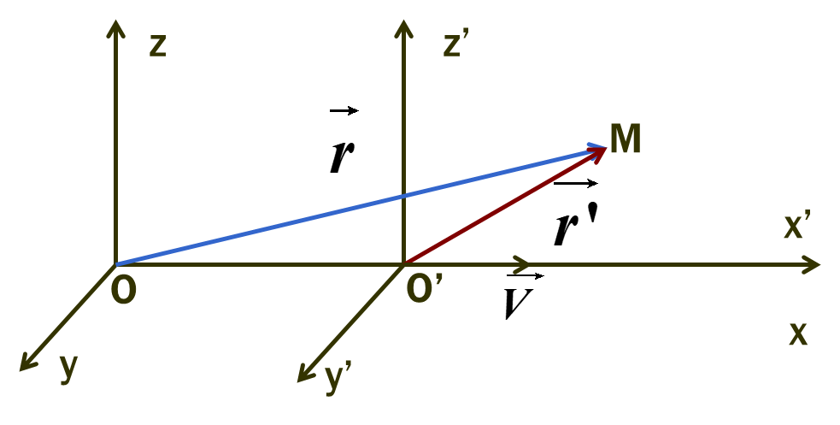
Phép biến đổi Gallile
● Phép biến đổi tọa độ: Xét hai hệ quy chiếu quán tính. Hệ Oxyzt đứng yên và hệ O’x’y’z’t’ chuyển động thẳng đều dọc theo trục Ox của hệ O sao cho O’y’//Oy và O’z’//Oz, với vận tốc V. Giả sử tại t = 0 thì O ≡ O’.
hay
● Phép biến đổi vận tốc: Lấy đạo hàm hai vế của tọa độ ta được phép biến đổi vận tốc :
● Gia tốc: Lấy đạo hàm hai vế của vận tốc ta được gia tốc của hai hệ quy chiếu quán tính là như nhau.
Nguyên lý tương đối Gallile: Các hiện tượng, các quá trình cơ học xảy ra trong các hệ quy chiếu quán tính khác nhau đều giống nhau.

Slide 9
6.2.1. Phép biến đổi Lorentz
z
z’
Xét hai hệ quy chiếu quán tính. Hệ Oxyzt đứng yên và hệ O’x’y’z’t’ chuyển động thẳng đều dọc theo trục Ox của hệ O sao cho O’x’ ≡ Ox, O’y’//Oy và O’z’//Oz, với vận tốc v. Giả sử tại t = 0 thì O ≡ O’.
x’
Xét một tín hiệu sáng chuyển động trong hai hệ quy chiếu này.
Vì thời gian có tính tương đối nên: và giả sử:
x’ = f(x,t)
O
O’
x
Tọa độ x của điểm O’ trong hệ Oxyz là x = Vt còn trong hệ O’ là x’ = 0.
y
y’
Muốn cho hai phương trình trên tương đương thì: x’ = α (x - Vt)
Làm tương tự đối với hệ O’ ta cũng được: x = β (x’ + Vt)
Theo nguyên lý tương đương: α = β.
Mặt khác: x = ct và x’ = ct’ nên ta được:
Ta có phép biến đổi Lorentz về tọa độ và thời gian như sau:

Slide 10
6.2.2. Các hệ quả
a) Khi v << c thì phép biến đổi Lorentz lại trở về phép biến đổi Gallile trong Cơ học cổ điển:
Khi v << c thì ta có: vậy:
Khi v > c thì ta có: trở thành số ảo
Các vật không thể chuyển động với vận tốc v > c.

Slide 11
6.2.2. Các hệ quả
z
z’
b) Tính tương đối của khoảng không gian
Xét một thanh rắn có chiều dài AB = L nằm dọc theo trục Ox của hệ quy chiếu đứng yên Oxyzt. Ta hãy tìm chiều dài của thanh này trong hệ quy chiếu O’x’y’z’ chuyển động thẳng đều dọc theo trục Ox của hệ O sao cho O’y’//Oy và O’z’//Oz, với vận tốc v.
A B
x’
O
O’
x
Chiều dài của thanh AB trong hệ Oxyzt:
y
y’
Kết quả (Sự co ngắn Lorentz)
Chiều dài của thanh AB trong hệ O’x’y’z’t’:
Theo phép biến đổi Lorentz về tọa độ:
Suy ra:
Chiều dài (dọc theo phương chuyển động) của thanh trong hệ quy chiếu chuyển động ngắn hơn chiều dài của thanh trong hệ quy chiếu đứng yên.
Khi v = 2,6.10⁸ m/s thì: ⇒ thanh co ngắn còn một nửa so với chiều dài của thanh trong hệ đứng yên.
Khoảng cách giữa hai điểm bất kì trong không gian có tính tương đối, phụ thuộc vào hệ quy chiếu quan sát nó. Trong hệ quy chiếu chuyển động (với vận tốc gần bằng c) thì khoảng cách bị co ngắn lại.

Slide 12
6.2.2. Các hệ quả
c) Tính tương đối sự đồng thời
Giả sử trong hệ O hai sự kiện A, B xảy ra đồng thời (t_{A} = t_{B}) ở hai điểm có toạ độ x_{A}, x_{B}. Theo phép biến đổi Lorentz, người quan sát nếu đứng trong hệ O’ chuyển động thẳng đều dọc theo trục Ox của hệ O sao cho O’y’//Oy và O’z’//Oz, với vận tốc v sẽ thấy sự kiện A xảy ra ở thời điểm t_{A}’, sự kiện B xảy ra ở thời điểm t’_{B}.
Theo phép biến đổi Lorentz về thời gian:
Suy ra:
+ Nếu A, B xảy ra đồng thời, cùng vị trí trong O: x_{A} = x_{B} thì t_{A}’ = t_{B}’ ⇒ A, B xảy ra đồng thời trong O’.
+ Nếu A, B xảy ra đồng thời, không cùng vị trí trong O: x_{A} ≠ x_{B} thì t_{A}’ ≠ t_{B}’ ⇒ A, B xảy ra không đồng thời trong O’.
Đây là tính tương đối của sự đồng thời
Điều kiện cần và đủ để hai sự kiện A và B xảy ra dồng thời trong hệ quy chiếu quán tính O’ chuyển động thẳng đều so với hệ quy chiếu quán tính O đứng yên là chúng xảy ra đồng thời và ở cùng vị trí trong hệ quy chiếu O.

Slide 13
6.2.2. Các hệ quả
z
z’
d) Tính tương đối của khoảng thời gian
Giả sử ở điểm A có toạ độ x trong hệ quy chiếu O có một sự kiện kéo dài trong khoảng thời gian:
A B
x’
Tong hệ quy chiếu quán tính O’ chuyển động thẳng đều với vận tốc v so với hệ O thì sự kiện A kéo dài trong khoảng thời gian:
O
O’
x
y
y’
Kết quả (Sự co ngắn Lorentz)
Theo phép biến đổi Lorentz về thời gian ta có:
Đây là tính tương đối của khoảng thời gian
Trừ theo vế ta được:
Khoảng thời gian diễn biến của một sự kiện xảy ra tại điểm A trong hệ quy chiếu mà A đứng yên sẽ nhỏ hơn khoảng thời gian diễn biến của cùng sự kiện đó trong hệ mà A chuyển động

Slide 14
6.3. ĐỘNG LỰC HỌC TƯƠNG ĐỐI TÍNH
(Trong Cơ học tương đối, lực tác dụng, phương trình chuyển động, khối lượng, động lượng và năng lượng của hạt Được tính toán như thế nào?)

Slide 15
6.3.1. Phương trình chuyển động của điểm
● Phương trình cơ bản của chuyển động của điểm có khối lượng m dưới tác dụng của lực F có dạng tổng quát là:
Trong đó: khối lượng m của vật không còn là hằng số mà tăng lên khi chuyển động và có giá trị nhỏ nhất khi vật đứng yên. Theo thuyết tương đối thì khối lượng m của vật có vận tốc v là:
Với m₀ là khối lượng của vật khi vật đứng yên, gọi là khối lượng nghỉ. Đối với mỗi vật xác định thì khối lượng nghỉ là một hằng số (tra cứu từ phụ lục giáo trình.)
● Động lượng của điểm có khối lượng m chuyển động với vận tốc v là:
Phương trình cơ bản của chuyển động của điểm có thể viết dưới dạng:

Slide 16
6.3.2. Động lượng và năng lượng
● Động lượng đo bằng tích của khối lượng và véctơ vận tốc, theo thuyết tương đối hẹp thì động lượng có biểu thức là:
Khi v << c thì ta có: vậy:
● Năng lượng theo thuyết tương đối hẹp có biểu thức là:
(Hệ thức Einstein)
Khi vật đứng yên m = m₀ ta có năng lượng nghỉ:
Động năng của vật theo thuyết tương đối hẹp:
Liên hệ giữa động lượng, động năng và năng lượng:

Slide 17
Bài tập 6.1 (Bài 1d – Trang 5). Tìm vận tốc của hạt để năng lượng toàn phần của nó lớn gấp 10 lần năng lượng nghỉ của nó.
LỜI GIẢI
+ Năng lượng toàn phần lớn gấp 10 lần năng lượng nghỉ tức là:
Suy ra:
Vậy vận tốc của hạt là:

Slide 18
Bài tập 6.2 (Bài 2d – Trang 5). Một hạt vi mô trong các tia vũ trụ chuyển động với vận tốc bằng 0,95 lần vạn tốc ánh sáng. Hỏi khoảng thời gian theo đồng hồ người quan sát đứng trên Trái đất ứng với khoảng “thời gian sống” một giây của hạt đó.
LỜI GIẢI
+ Ta có: v = 0,95c
+ Theo thuyết tương đối hẹp ta có:
+ Khoảng “thời gian sống” một giây của hạt đó là khoảng thời gian diễn ra trong hệ quy chiếu đứng yên
+ Vậy khoảng thời gian theo đồng hồ người quan sát đứng trên Trái đất là:
+ Khoảng thời gian theo đồng hồ của người quan sát trên Trái Đất là khoảng thời gian diễn ra trong hệ quy chiếu chuyển động với tốc độ v so với hạt. Đó là khoảng thời gian cần tìm:

Slide 19
Bài tập 6.3 (Bài 3d – Trang 5). Hạt electron được gia tốc bởi một hiệu điện thế khoảng bao nhiêu để đạt vận tốc bằng 95% vận tốc ánh sáng. Cho e = 1,6.10⁻¹⁹C; m_{e} = 9,1.10⁻³¹ kg.
LỜI GIẢI
+ Công của lực điện trường để gia tốc hạt eletron là:
Vậy hiệu điện thế cần để gia tốc hạt electron đó là:
+ Khi đó hạt eletron có động năng là:
Với: v = 95%c = 0,95c
m_{e} = 9,1.10⁻³¹ kg
+ Công của lực điện trường để gia tốc hạt eletron bằng động năng mà nó thu được nên ta có:

Slide 20
Bài tập 6.4 (Bài 4d – Trang 5). Tìm hiệu điện thế tăng tốc U mà proton vượt qua để cho kích thước của nó trong hệ quy chiéu gắn với Trái đất giảm đi hai lần. Cho m_{p} =1,67.10⁻²⁷ k; e = 1,6.10⁻¹⁹C.
LỜI GIẢI
+ Kích thước của proton trong hệ quy chiéu gắn với Trái đất là kích thước trong hệ quy chiếu đứng yên:
+ Công của lực điện trường để tăng tốc cho proton bằng động năng mà hạt proton thu được:
+ Kích thước của proton trong hệ quy chiéu gắn với nó là kích thước trong hệ quy chiếu chuyển động với vận tốc v:
+ Kích thước giảm 2 lần nên theo thuyết tương đối hẹp ta có:
+ Hiệu điện thế để tăng tốc cho proton là:
Suy ra:

Slide 21
Bài tập 6.5 (Bài 5d – Trang 5). Khối lượng của hạt electron chuyển động lớn gấp hai lần khối lượng của nó khi đứng yên. Tìm động năng của hạt. Cho m_{e} = 9,1.10⁻³¹ kg.
LỜI GIẢI
+ Khối lượng nghỉ của electron:
m₀ = m_{e} = 9,1.10⁻³¹ kg
+ Khối lượng của hạt electron chuyển động lớn gấp hai lần khối lượng của nó khi đứng yên nên:
+ Vậy động năng của hạt electron là:

Slide 22
THANK YOU

